Slide 1
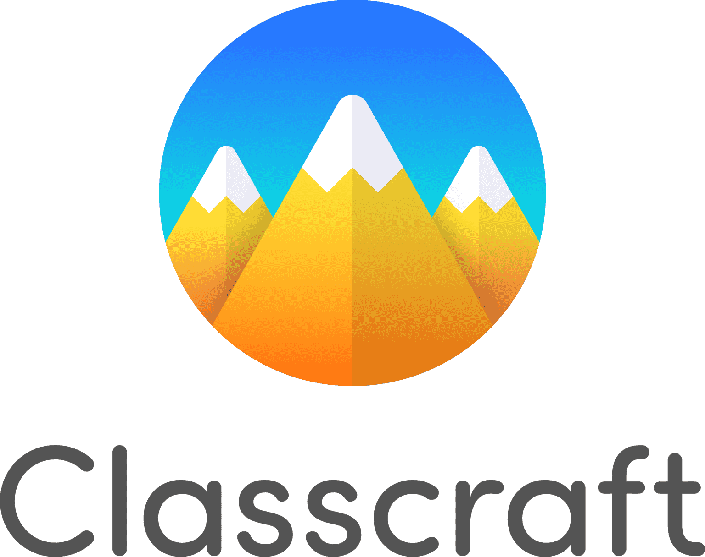
Методический потенциал геймифицированной платформы Classcraft в обучении школьников иностранному языку
Леушена А. В.
учитель английского языка
МБОУ школа № 8 г. Жуковский

Slide 2
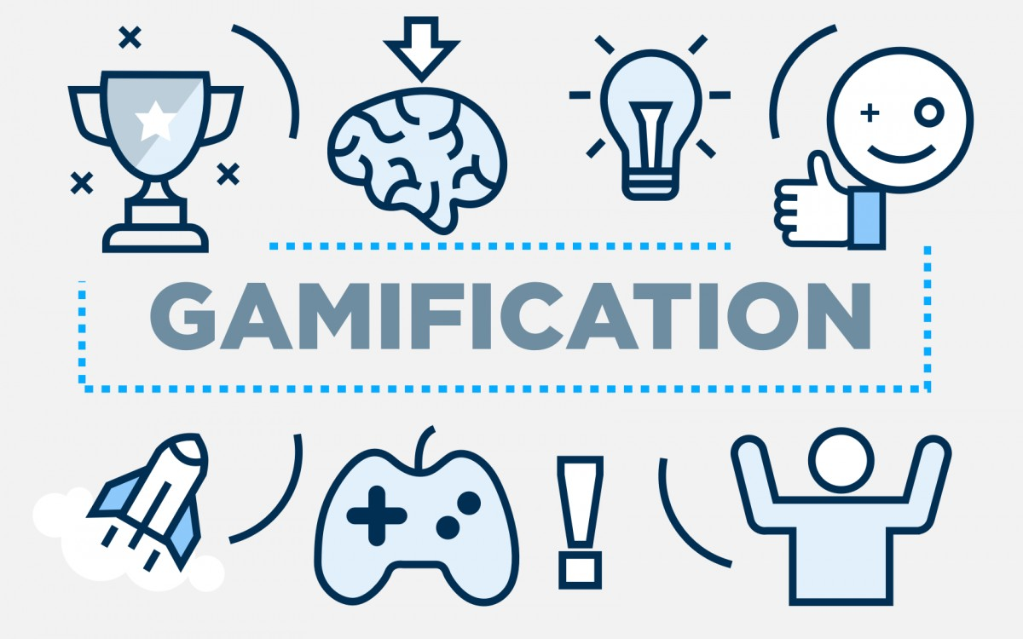
Геймификация – это «внедрение игровых технологий в неигровые процессы, в том числе в образование», а также «использование игровой механики, эстетики и игрового мышления для вовлечения людей в обучение и решение различных задач и для повышения их мотивации» (по К. Каппу).

Slide 3
игра ≠ геймификация
Игра в широком понимании не имеет четкой цели, ее цель – в самой игре, развлечении. Цель геймификации – помочь обучающемуся овладеть знаниями посредством внедрения игровых элементов.

Slide 4
Элементы геймификации:
система достижений (очки, баллы, награды, медали, уровни, доска почета, шкалы прогресса, задания и испытания)
система элементов социального взаимодействия игроков (ники, аватары, мгновенная обратная связь, виртуальная валюта и др.)

Slide 5
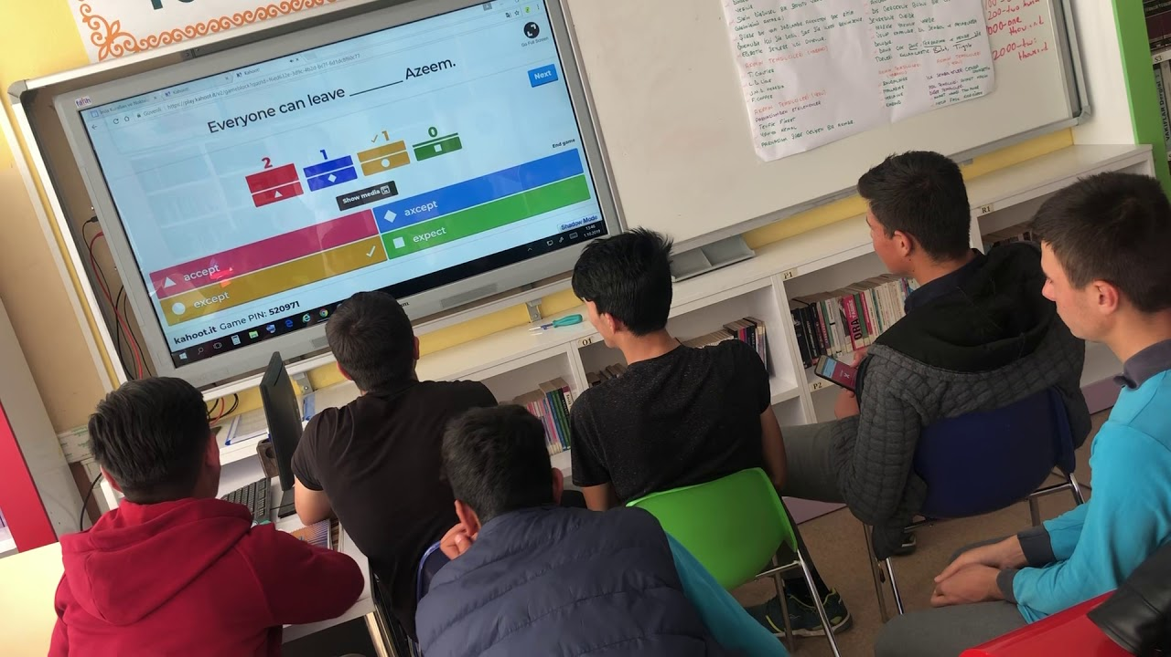
Методы геймификации признаны особенно эффективными в сфере обучения.

Slide 6
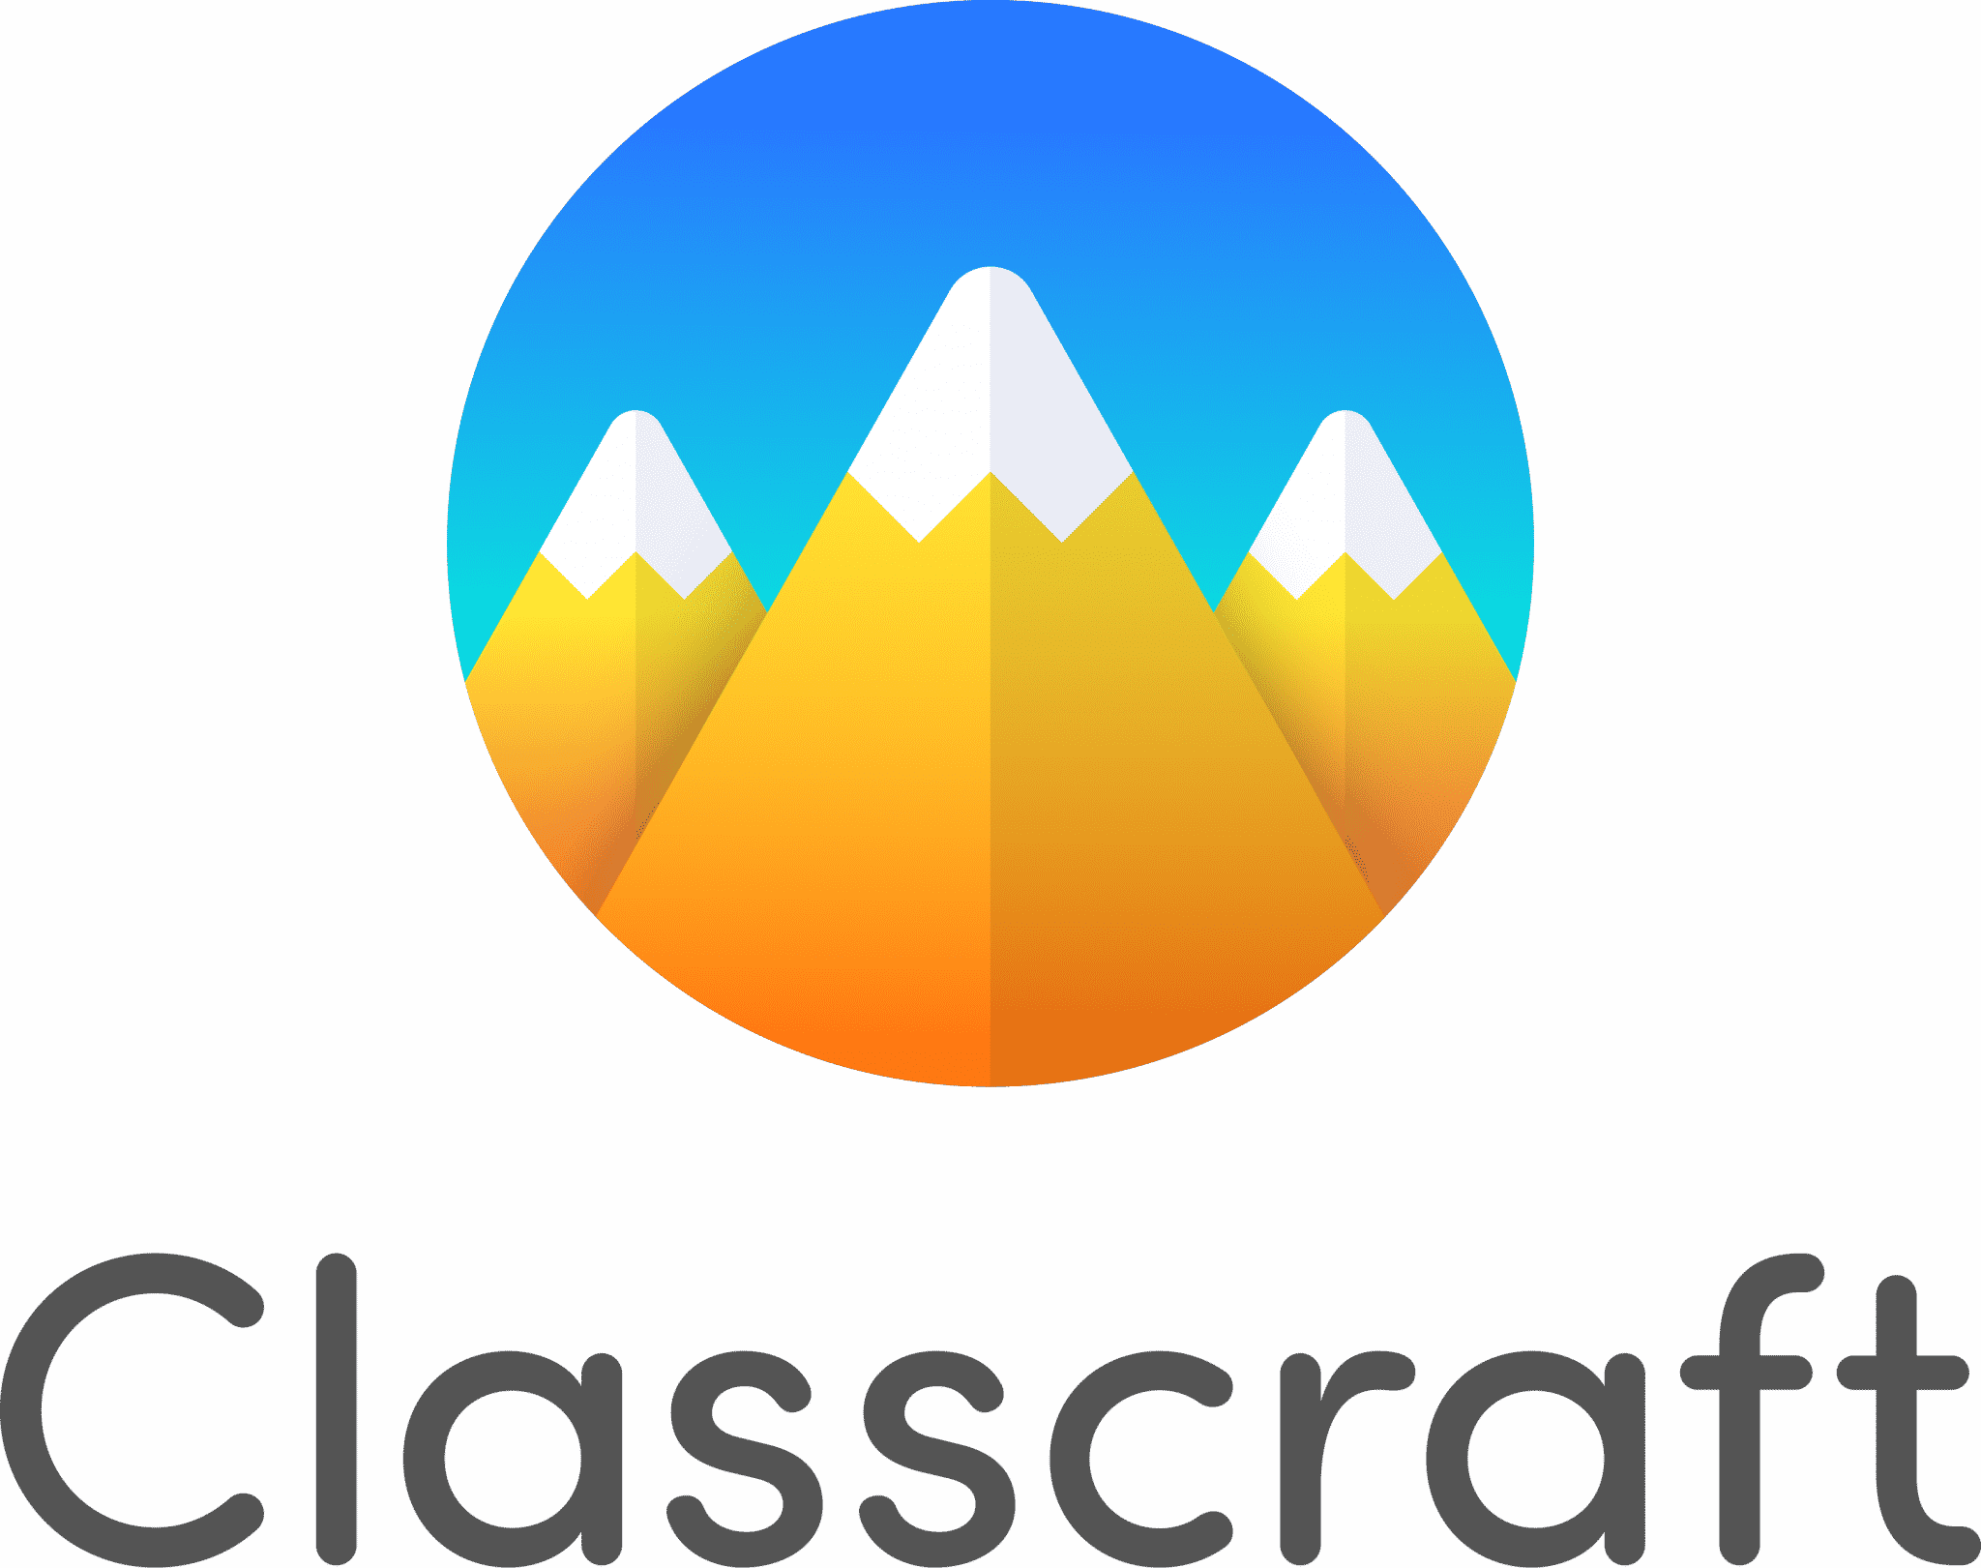

Slide 7
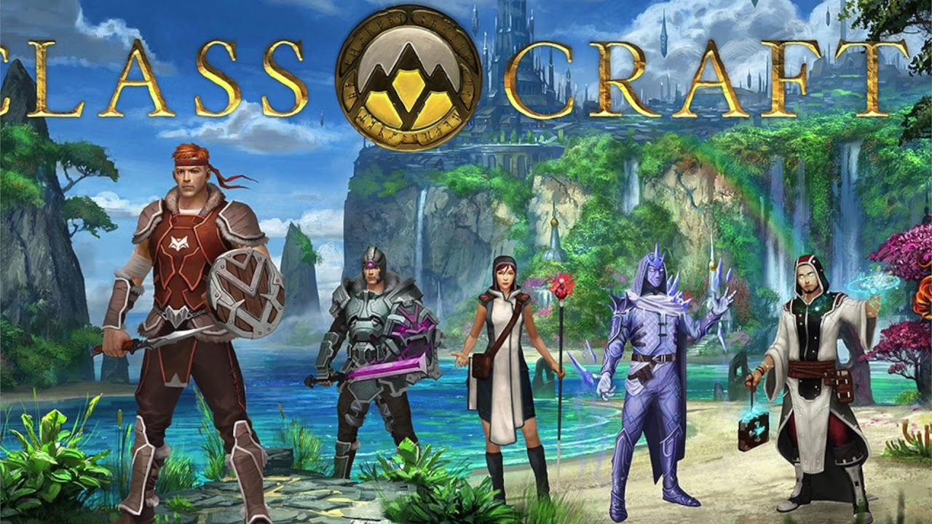

Slide 8
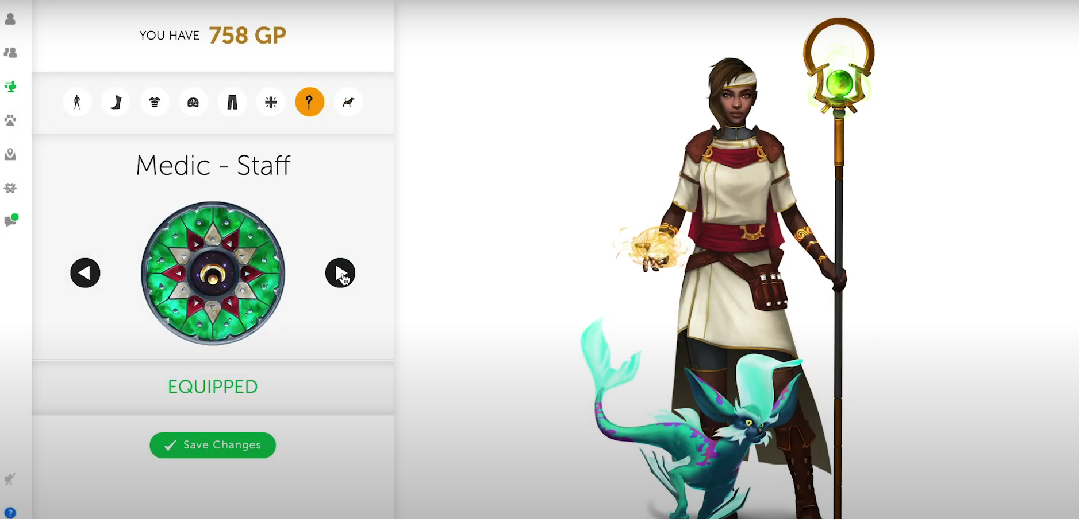

Slide 9
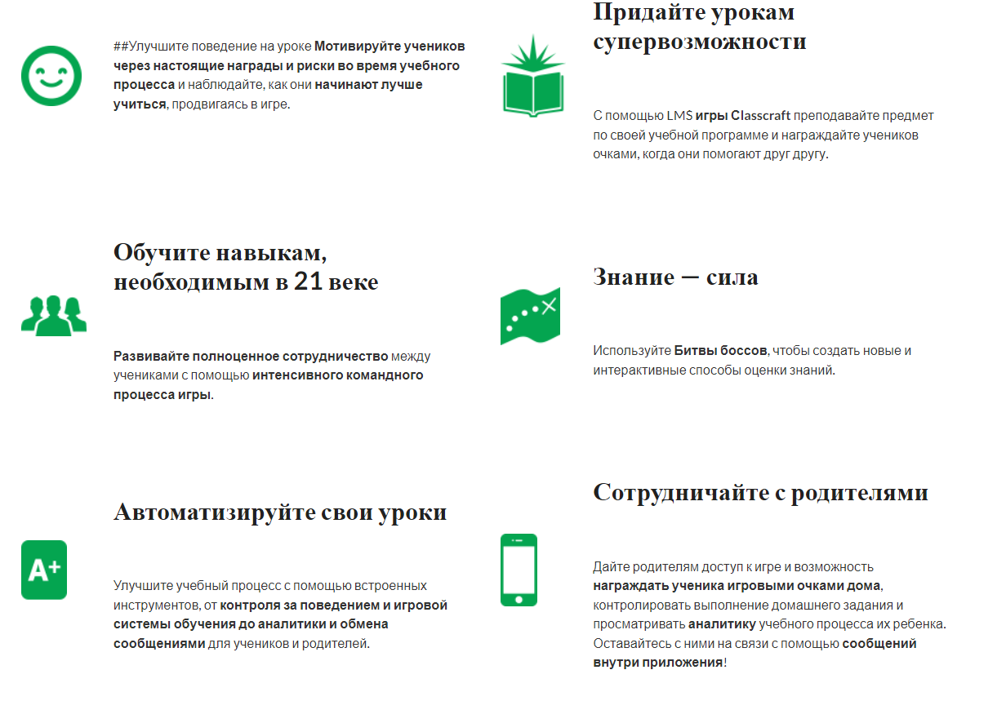

Slide 10
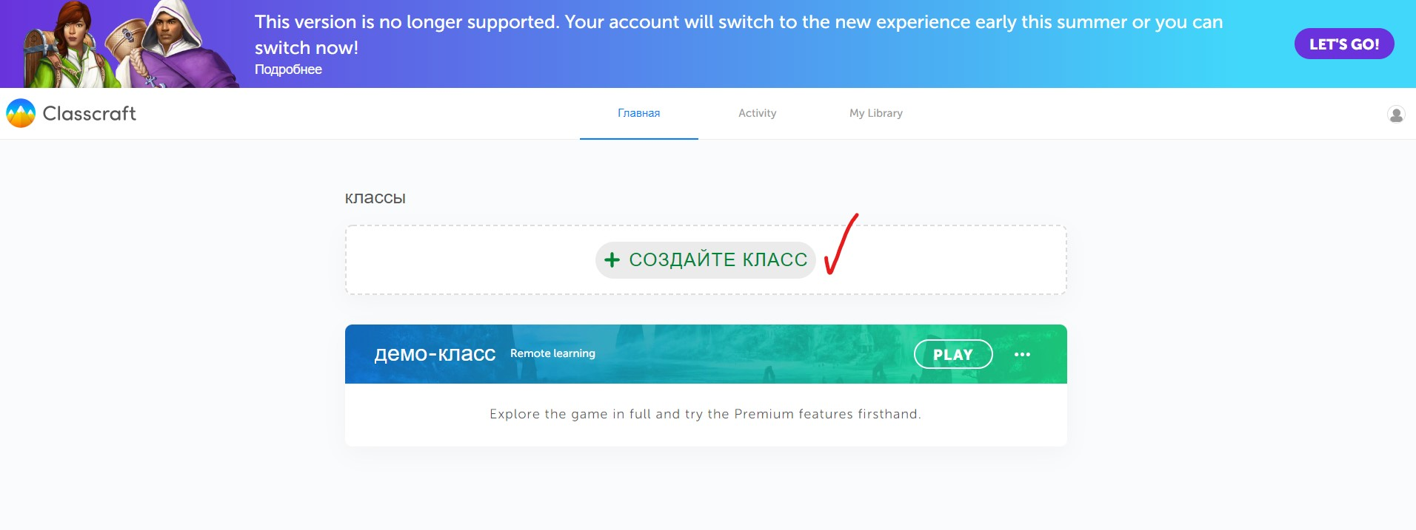

Slide 11
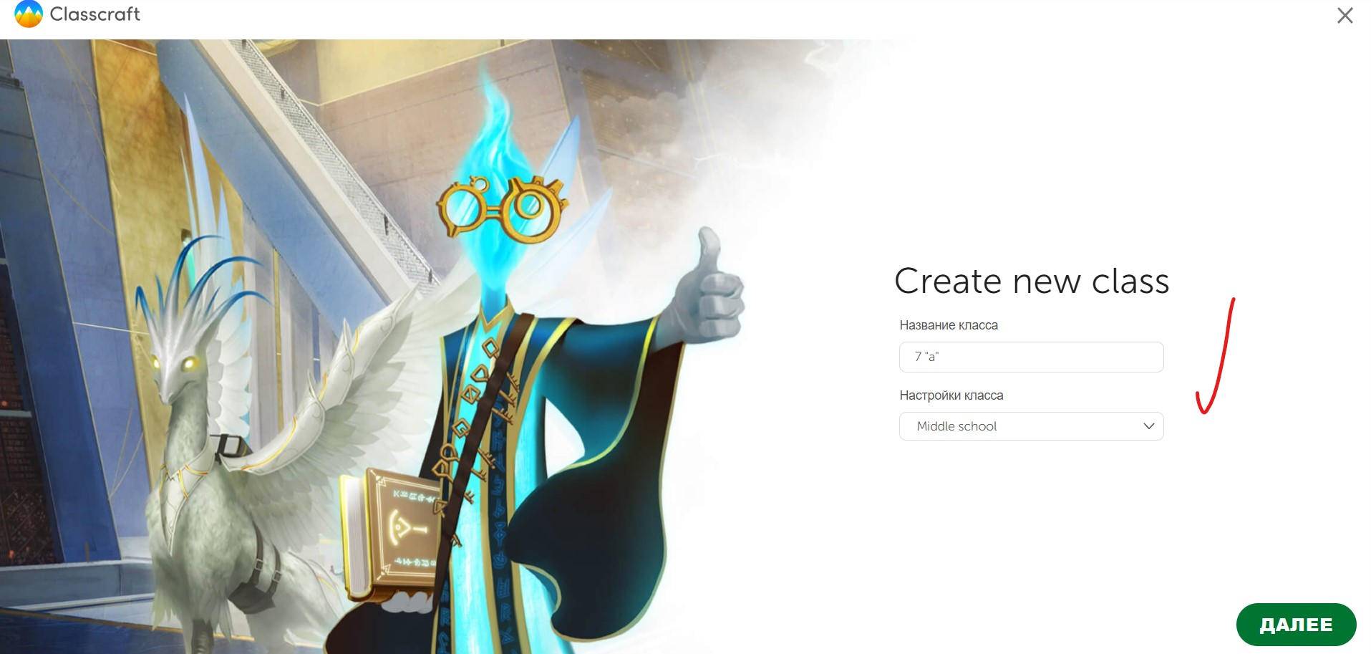

Slide 12
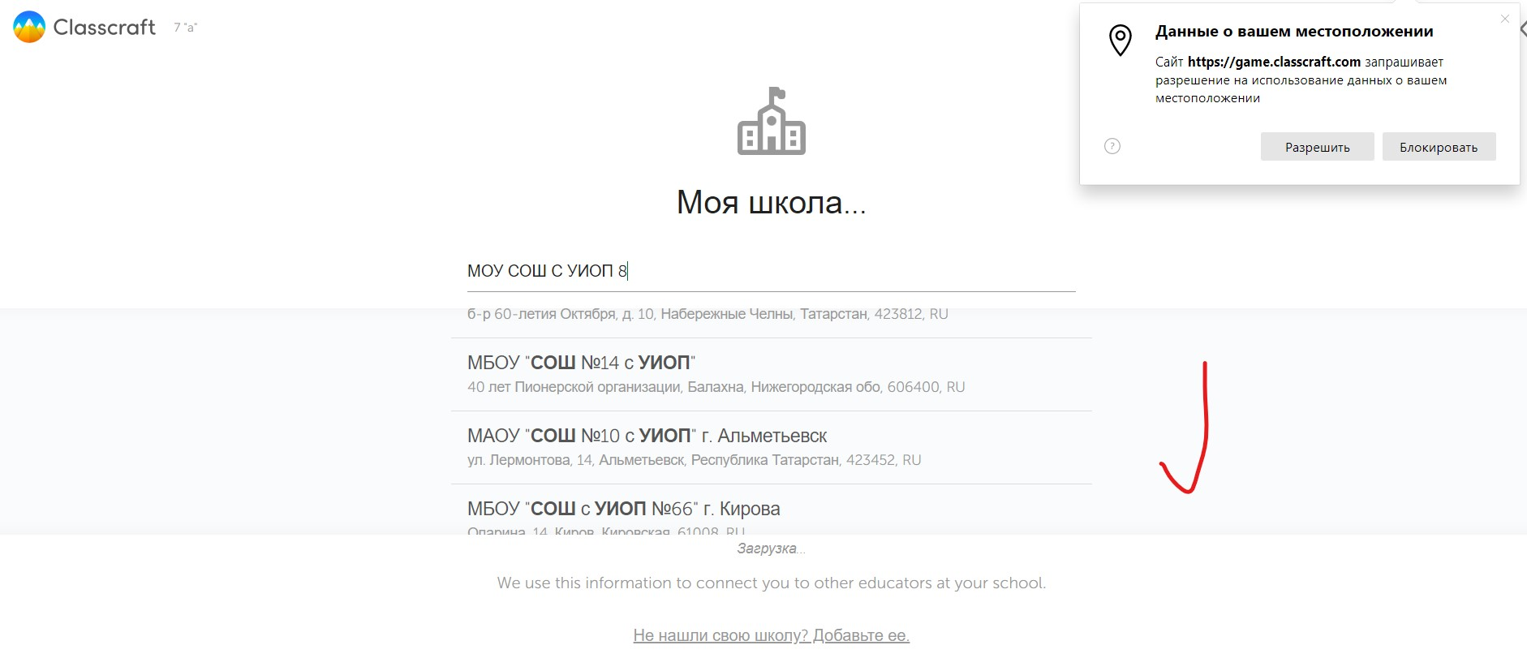

Slide 13
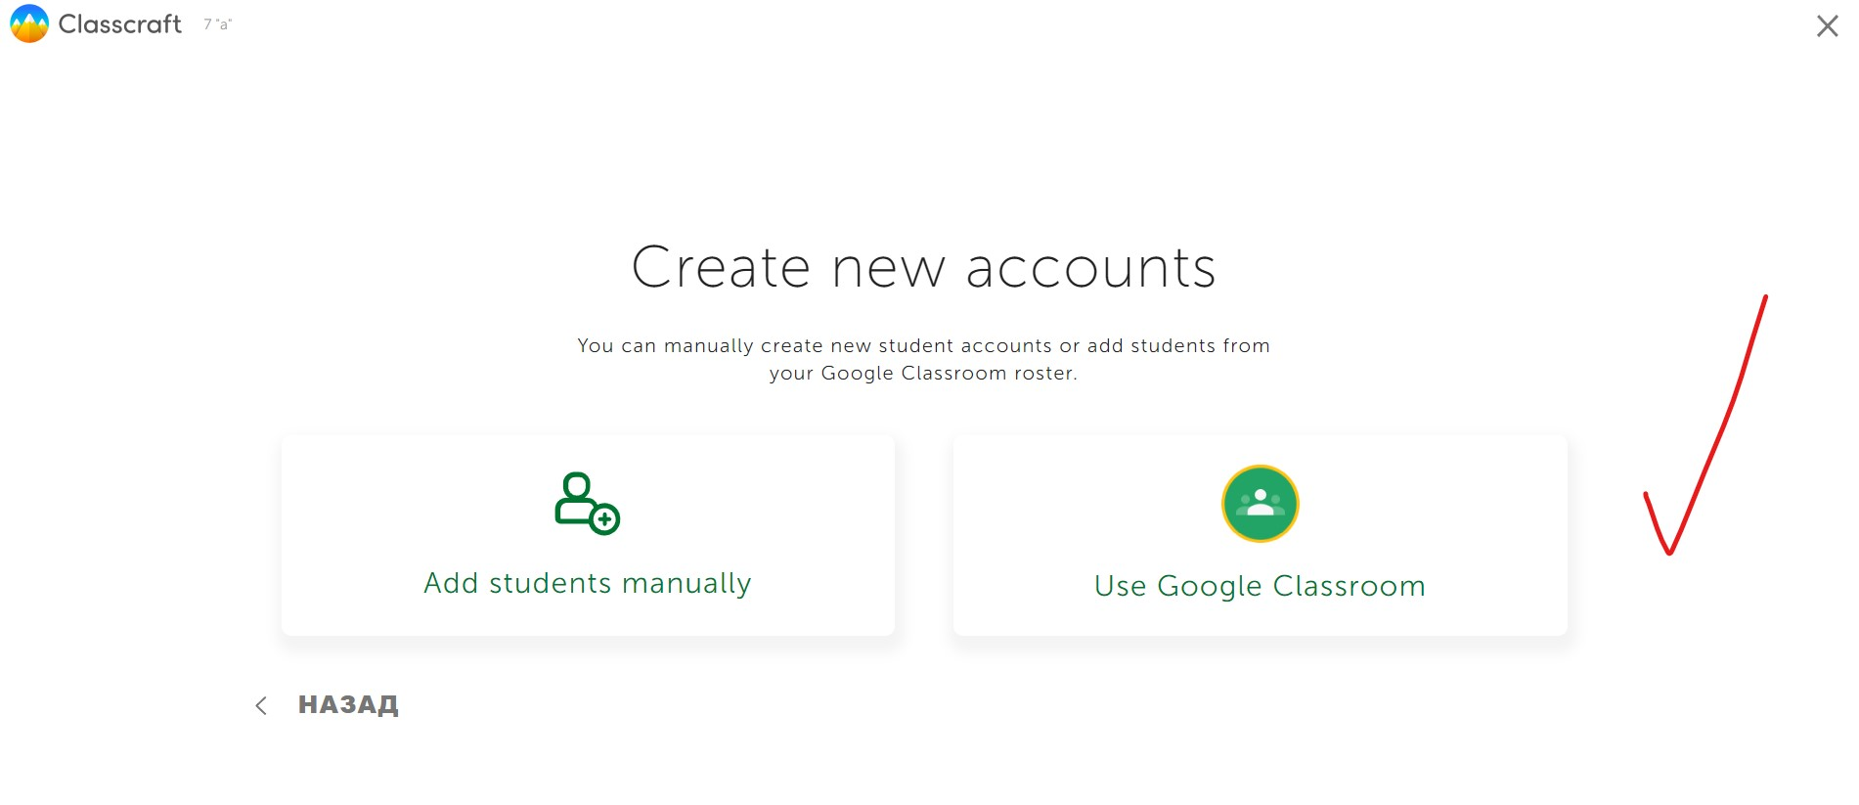

Slide 14
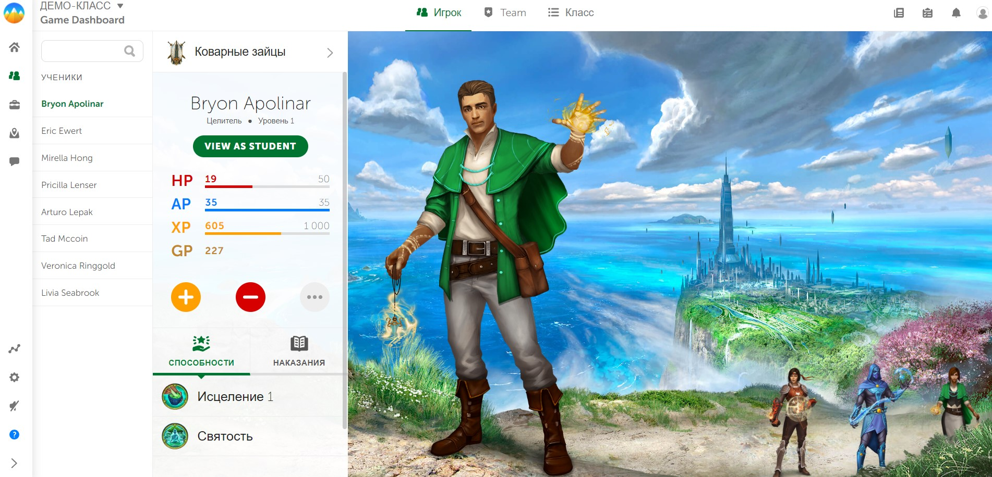

Slide 15
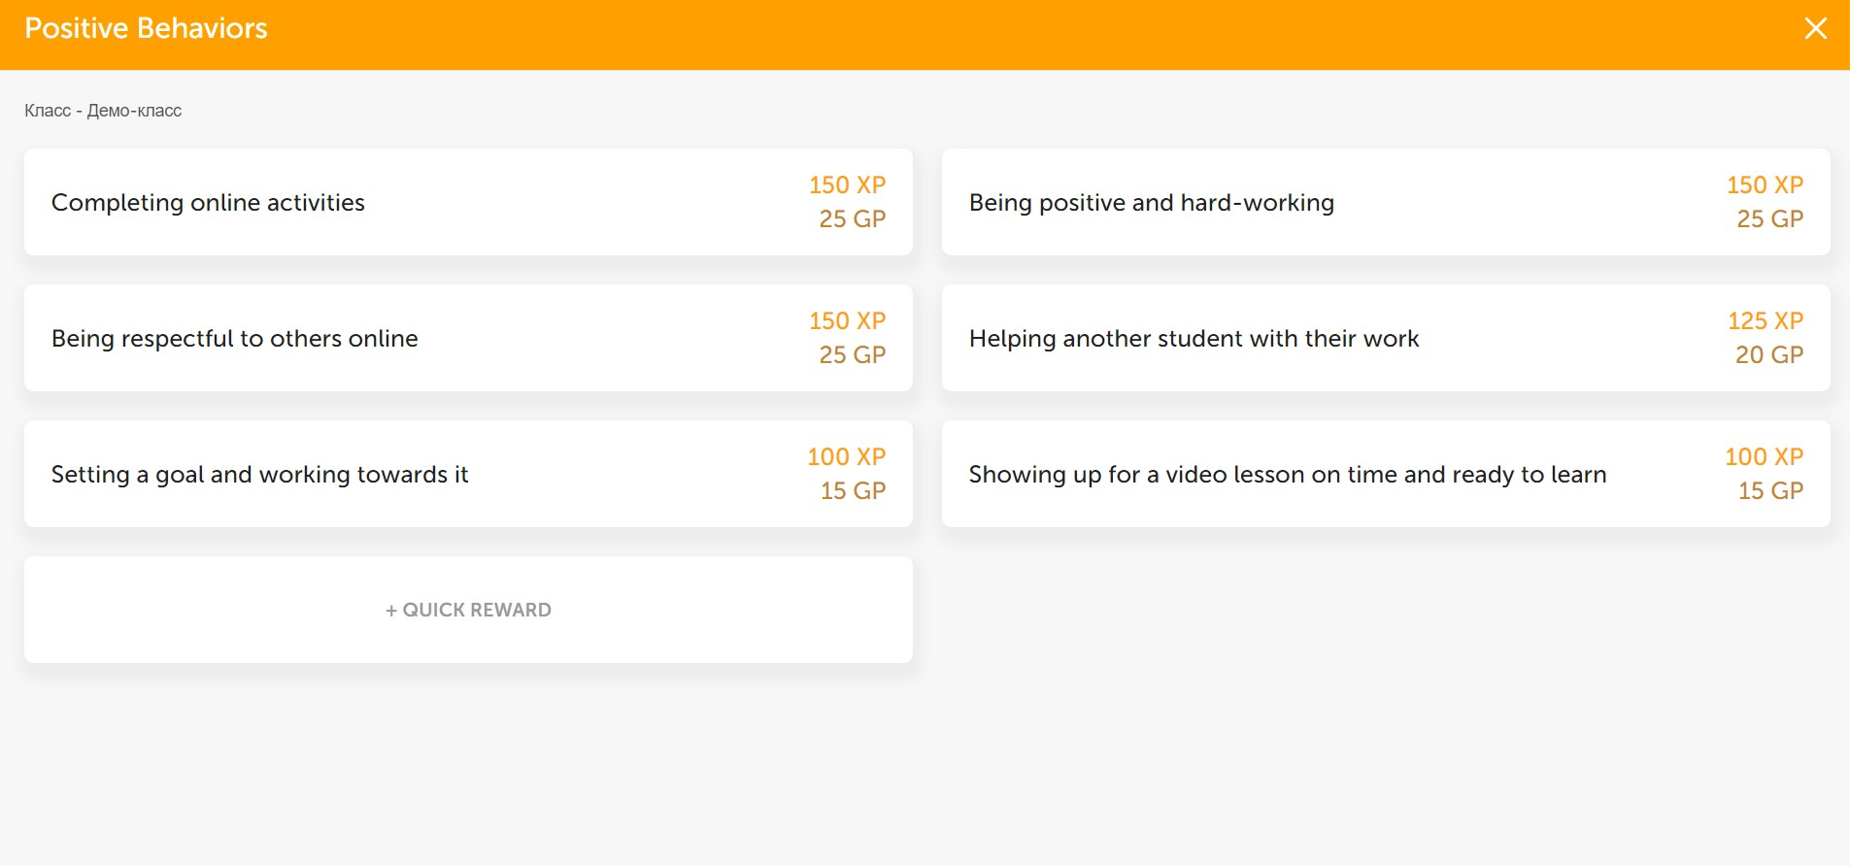

Slide 16
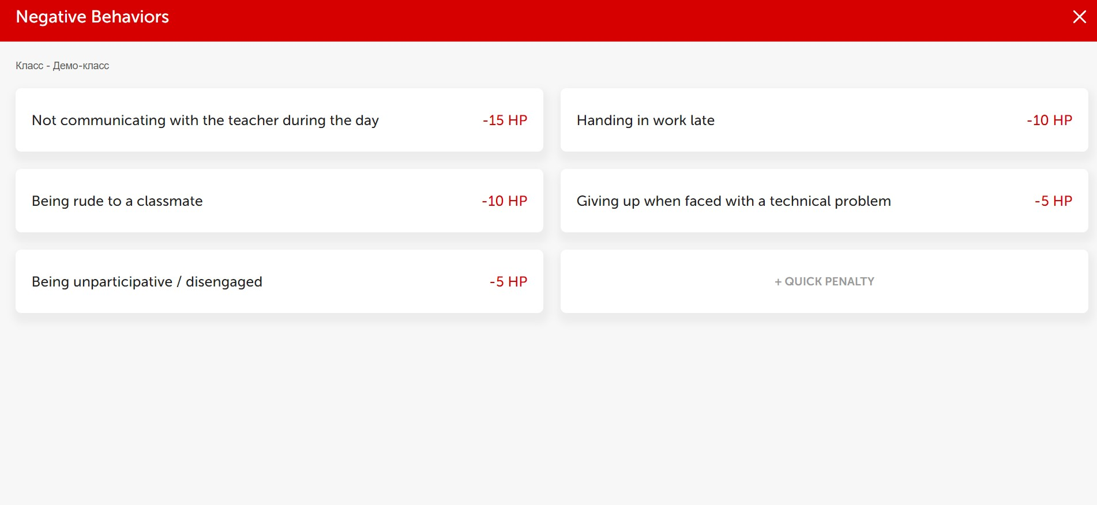

Slide 17
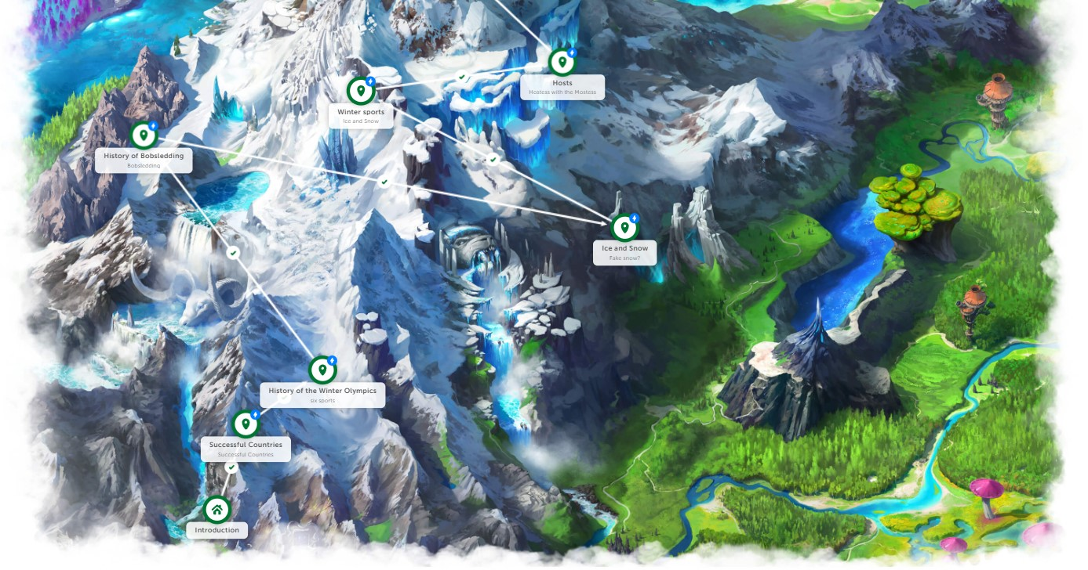

Slide 20
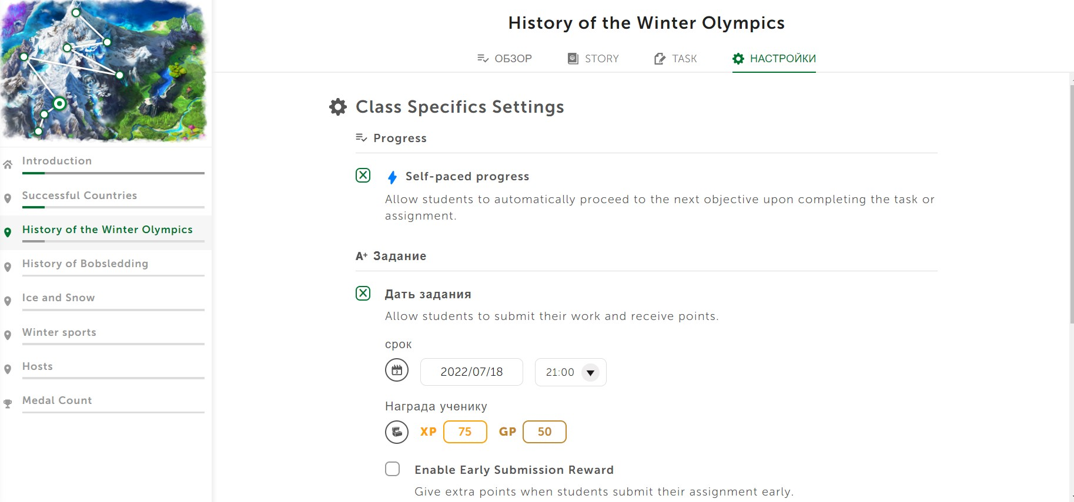

Slide 21
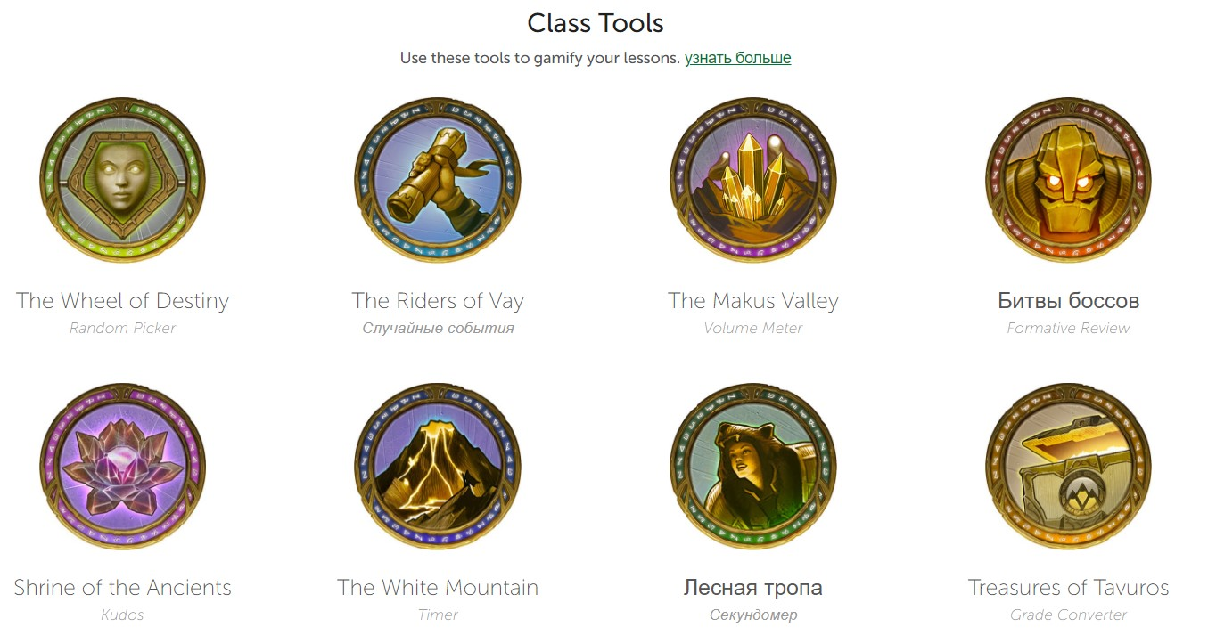

Slide 22
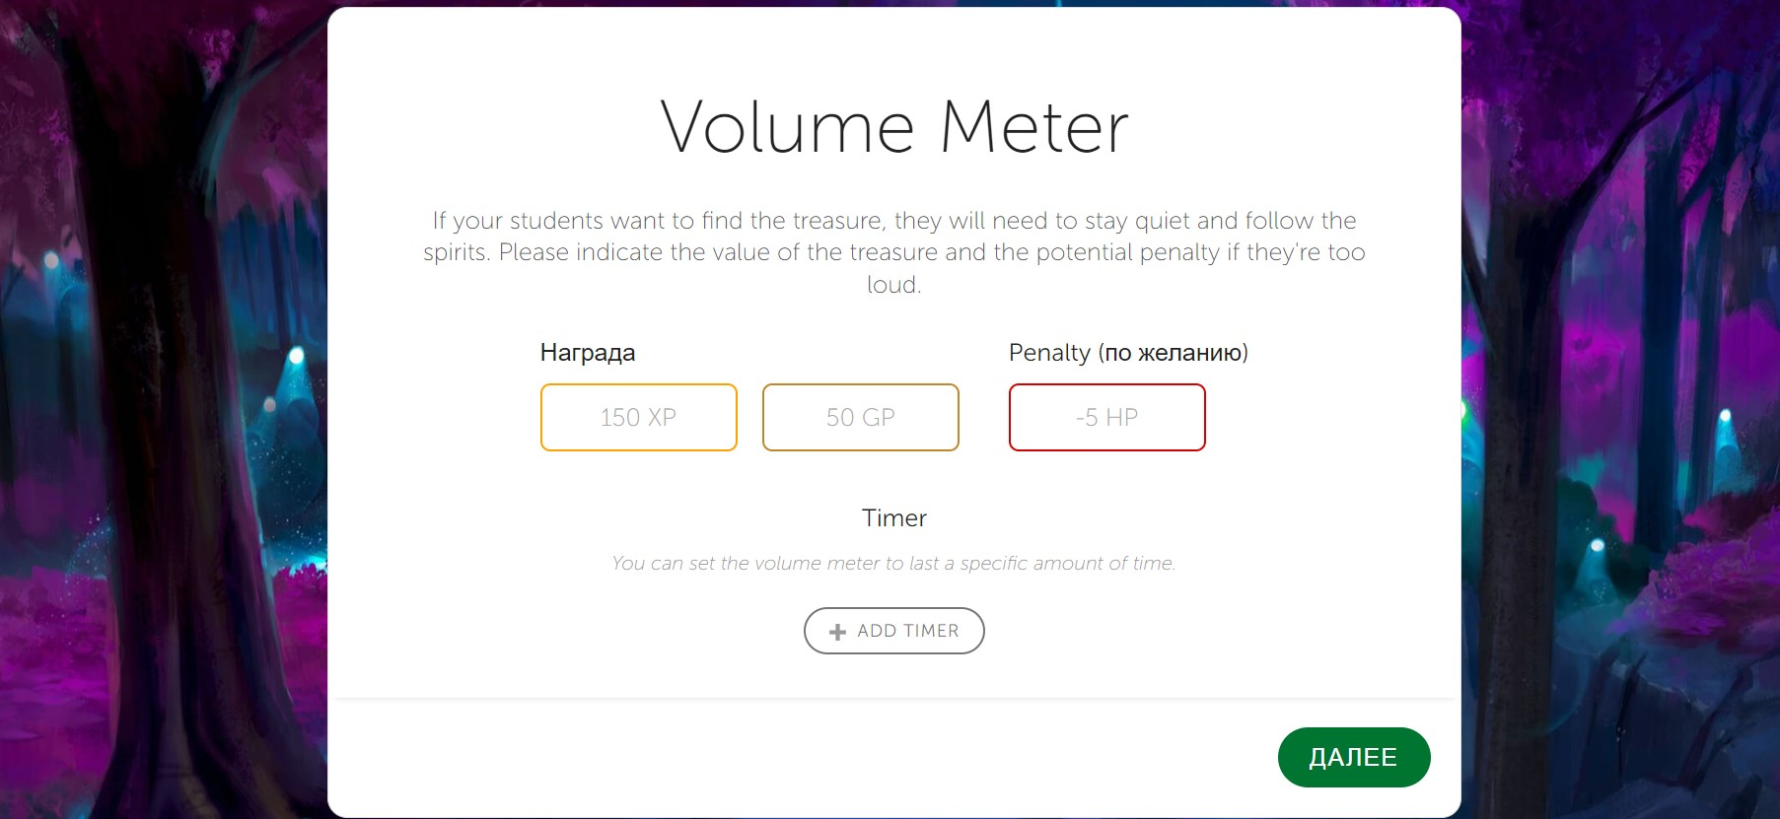

Slide 23
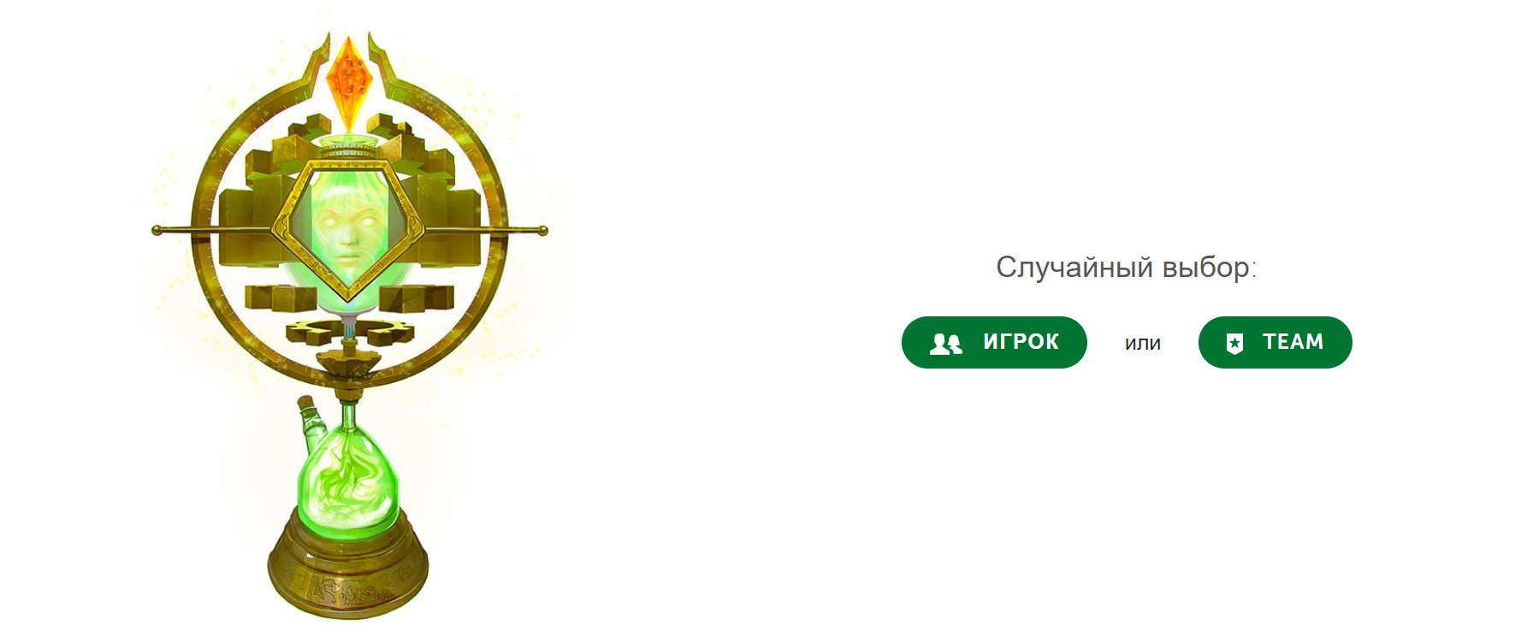

Slide 24
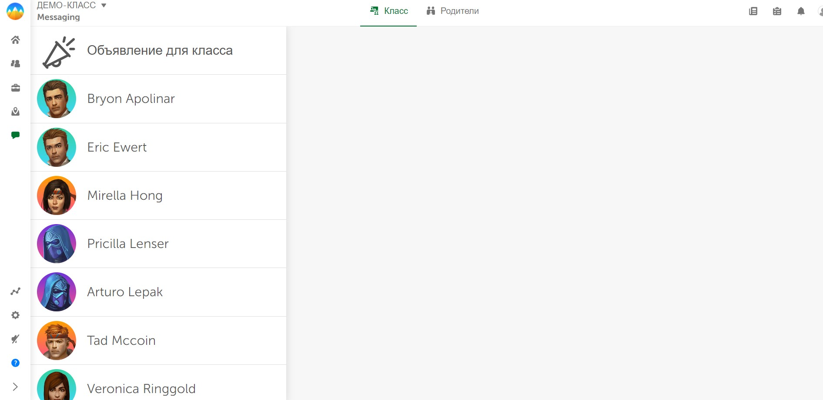

Slide 25
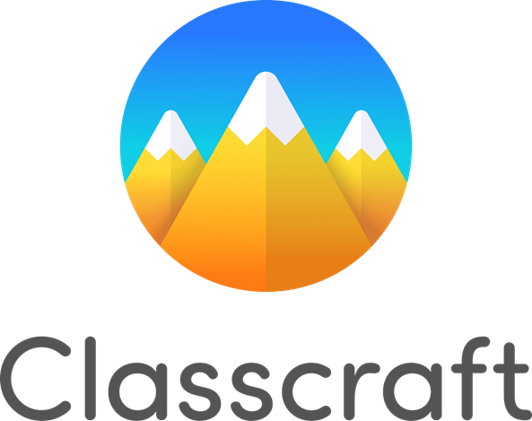
Универсальная платформа для достижения образовательных целей по любым предметам

Slide 26
Таким образом, платформа Classcraft как метод геймификации является замечательным помощником учителя в образовательном процессе.

